Slide 1

TNXH 1
Chủ đề 2:
Trường học
Bài 4. Lớp học của em

Slide 2


Ấn để đến trang sách

Slide 3


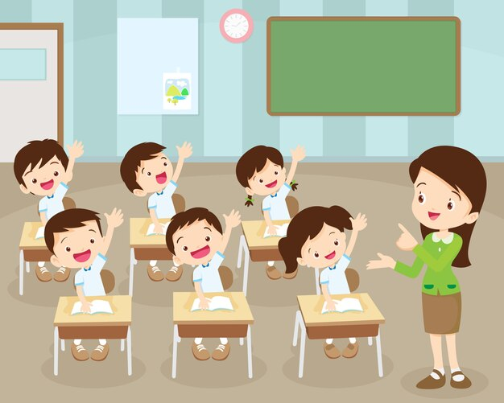
Lắng nghe bài hát “Lớp chúng mình” và trả lời các câu hỏi

Slide 4

Bài hát nói với các em điều gì về lớp học?

Slide 5


Bài hát nói đến tình cảm và sự đoàn kết giữa các thành viên trong lớp.

Slide 6

Ấn để đến trang sách

Slide 7



1. Giới thiệu lớp học của em
Quan sát các hình ở trang 28, 29 trong SGK
để trả lời các câu hỏi:
Làm việc theo cặp
Lớp bạn An có những ai? Họ đang làm gì?
Trong lớp có những đồ dùng gì? Chúng được sắp đặt như thế nào?

Slide 8
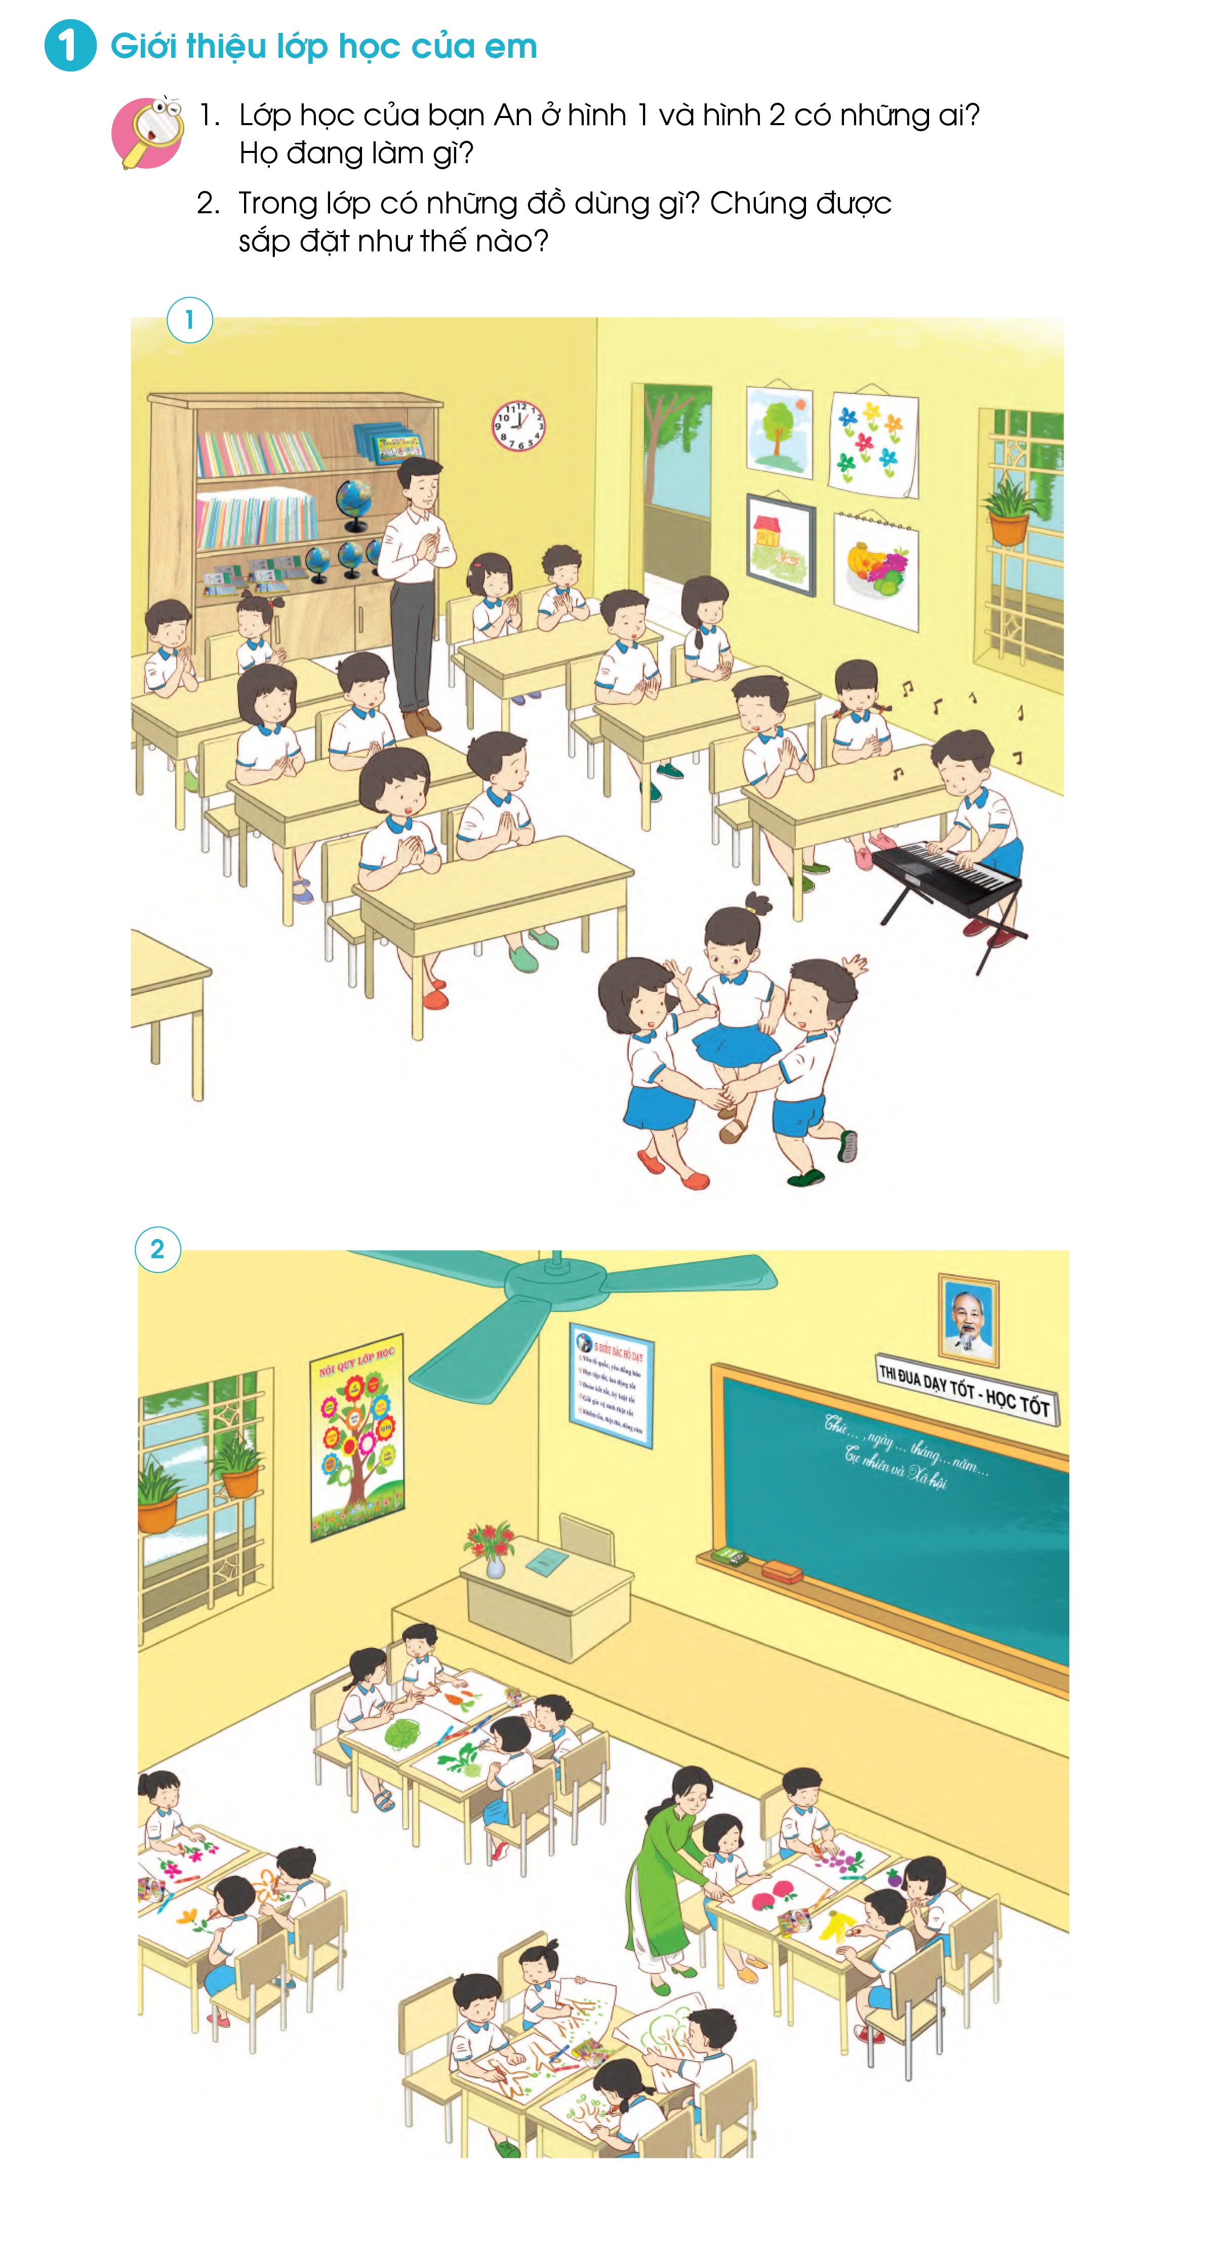

Slide 9





Lớp bạn An có thầy/cô giáo và các bạn HS. Thầy/cô giáo hướng dẫn HS học tập, HS hát, vẽ,...
Trong lớp bạn An có nhiều đồ dùng như: bảng, bàn ghế GV và HS, quạt trần, tủ đồ dùng,...

Slide 10


HĐ 4. Giới thiệu về lớp học của mình
Nêu tên lớp học của chúng mình.
Lớp học có những đồ dùng gì? Chúng được sắp đặt như thế nào?
Nói về các thành viên trong lớp học (tên và nhiệm vụ chính của họ).
...

Slide 11


Các em đã làm gì để giữ gìn đồ dùng
trong lớp học?
Để giữ đồ dùng trong lớp học, HS sắp xếp đồ dùng đúng chỗ; lau chùi và bảo quản đồ dùng; không viết, vẽ bậy lên đồ dùng,...; sử dụng đồ dùng đúng cách;...

Slide 12
2. Một số hoạt động chính ở lớp học
Tìm hiểu hoạt động học tập trong giờ học
Làm việc theo nhóm 6
Quan sát các hình ở trang 30 trong SGK, kể tên một số hoạt động ở lớp bạn An. Các bạn trong hình đã sử dụng những đồ dùng học tập nào?

Slide 13
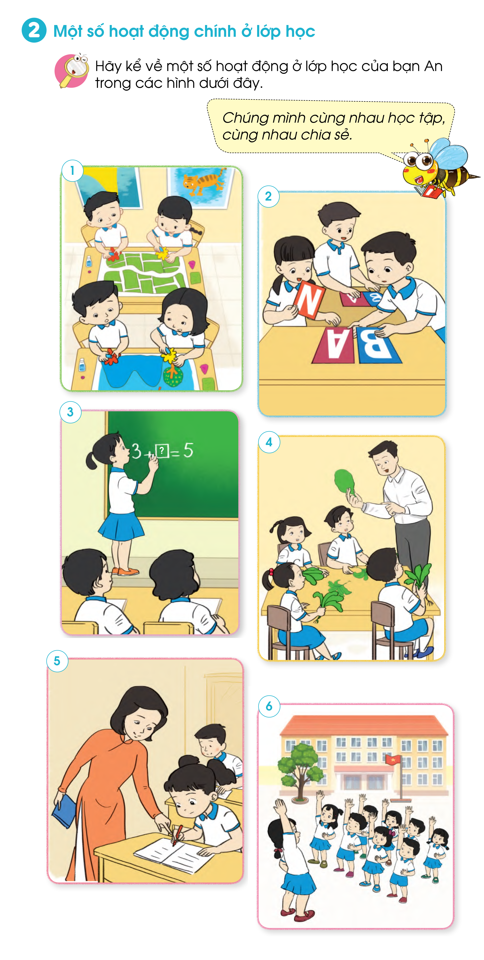

Slide 15
Một số hoạt động ở lớp bạn An như: vẽ tranh, xếp chữ, quan sát cây rau, làm tính, tập viết, tập thể dục,...
Với giờ Tiếng Việt, thường sử dụng bộ chữ học vần;
Giờ Toán – bộ đồ dùng môn Toán;
Giờ Tự nhiên và Xã hội – tranh ảnh và vật thật;
Giờ Mĩ thuật – bút chì, tẩy, hộp bút màu,...

Slide 16

Trong giờ học, em đã tham gia những hoạt động nào? Với mỗi hoạt động đó, thường sử dụng đồ dùng học tập nào?
Cùng thực hành sử dụng một số đồ dùng học tập. Ví dụ: Bộ chữ học vần, bộ đồ dùng môn Toán, hộp bút màu,...).

Slide 17
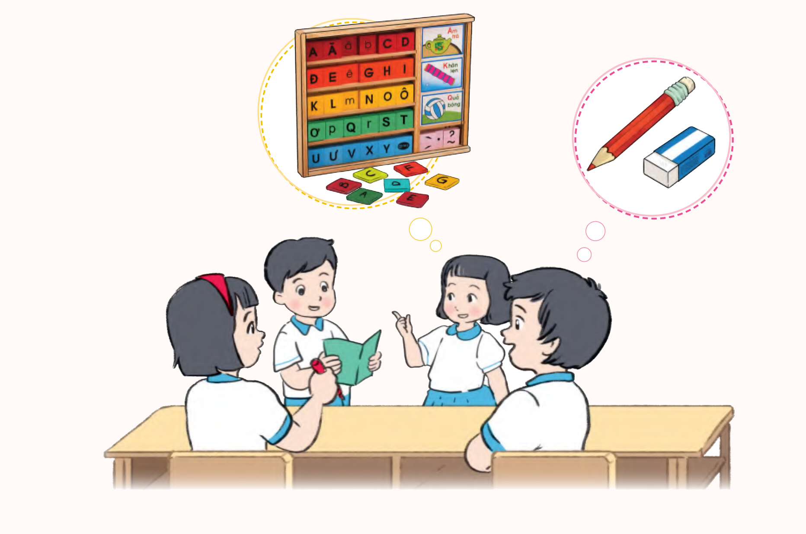
Thi kể về đồ dùng trong lớp học
– Chia lớp thành 4 nhóm.
– Mỗi nhóm liệt kê tên các đồ dùng có trong lớp học.

Slide 18

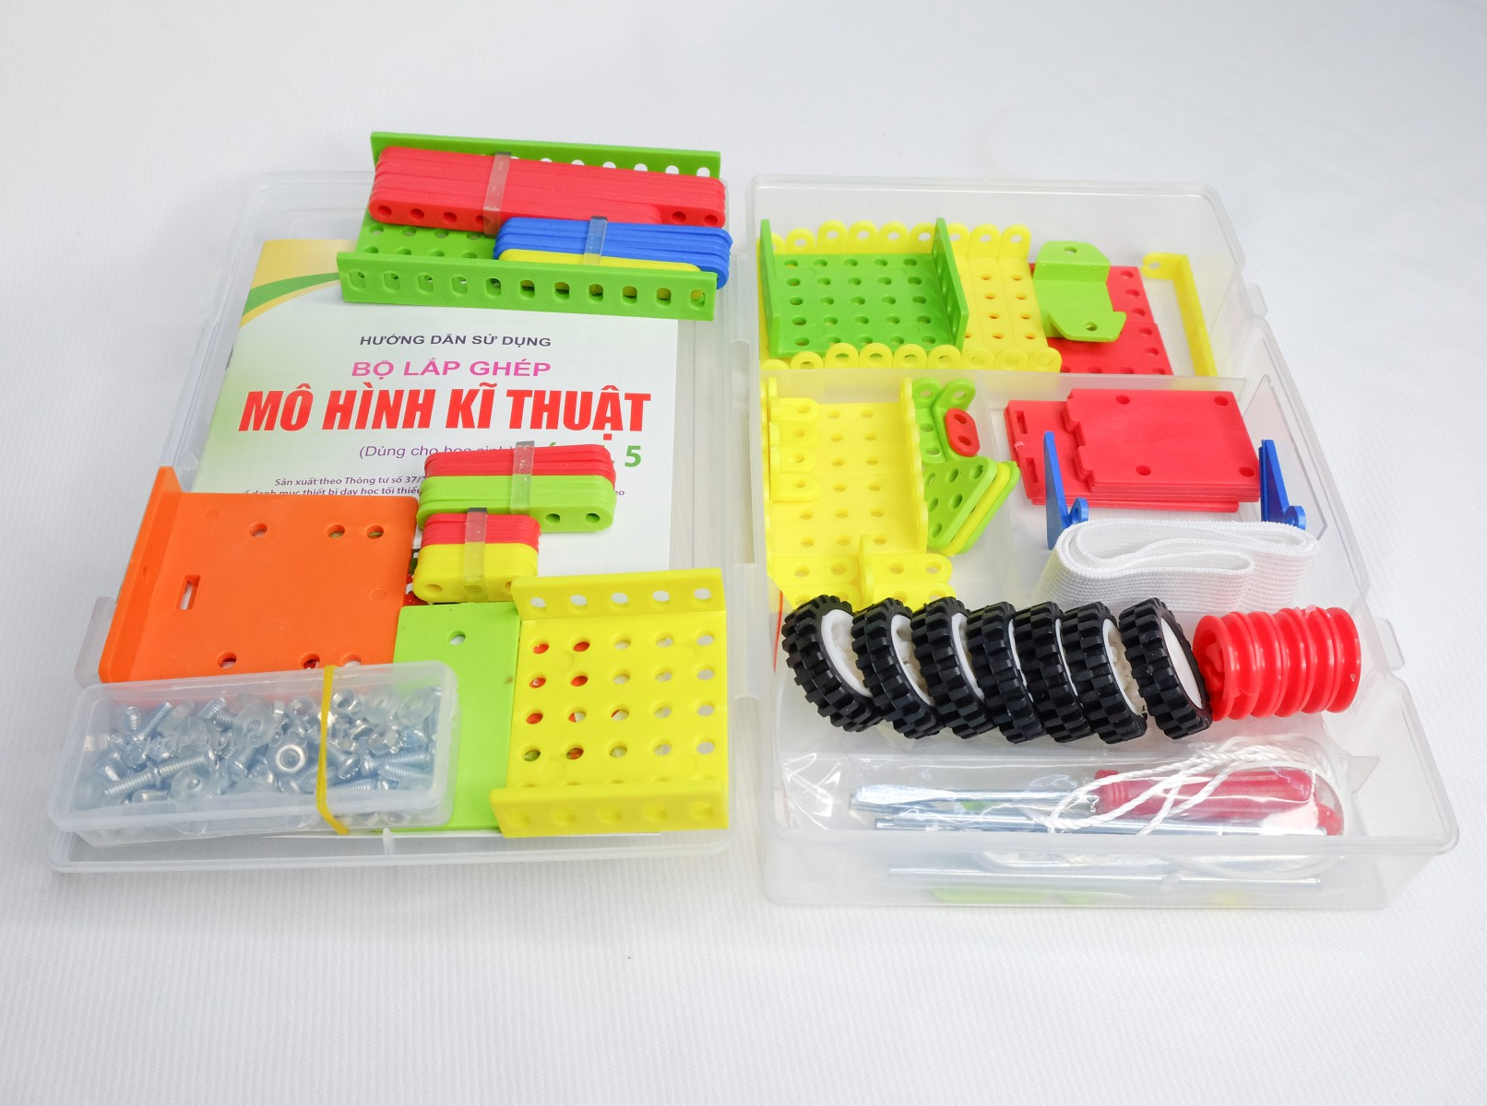

Slide 19
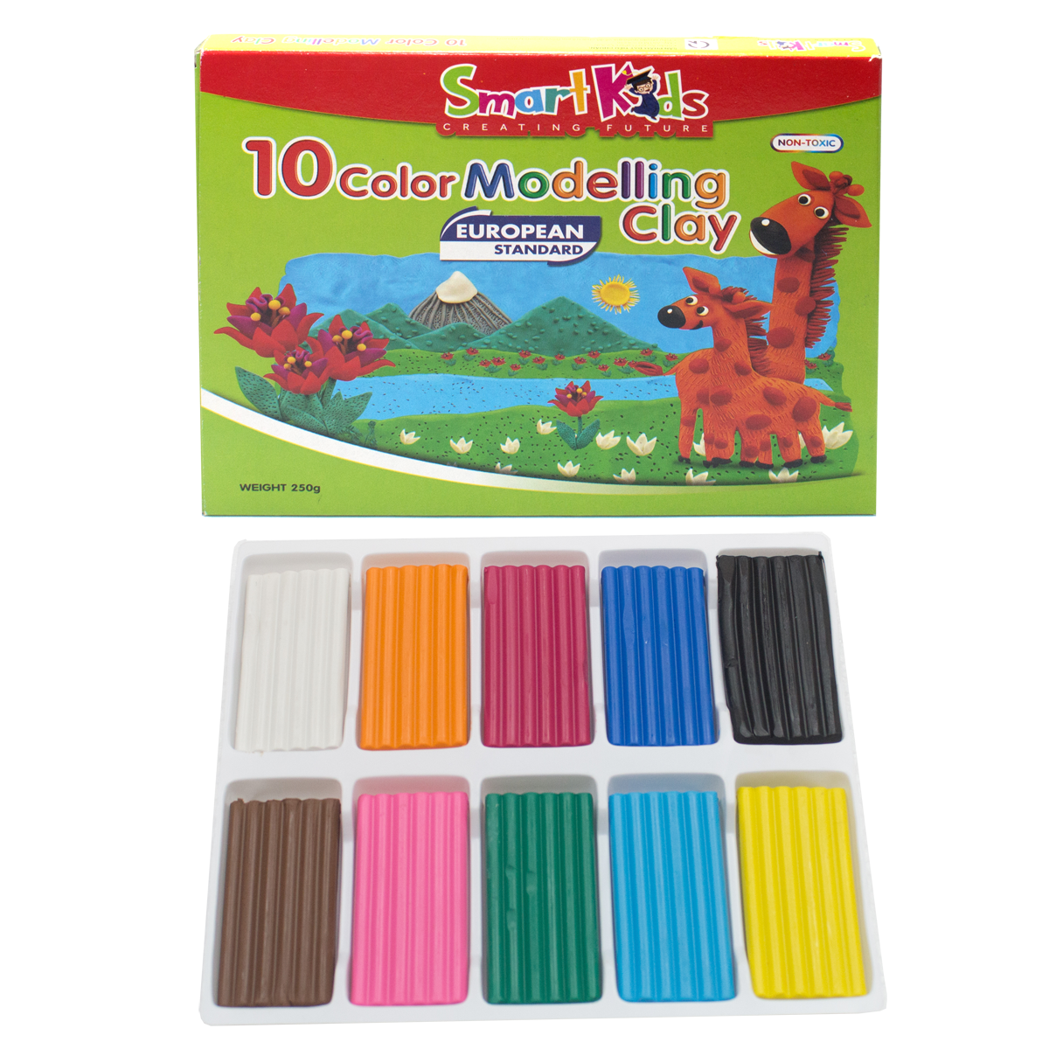
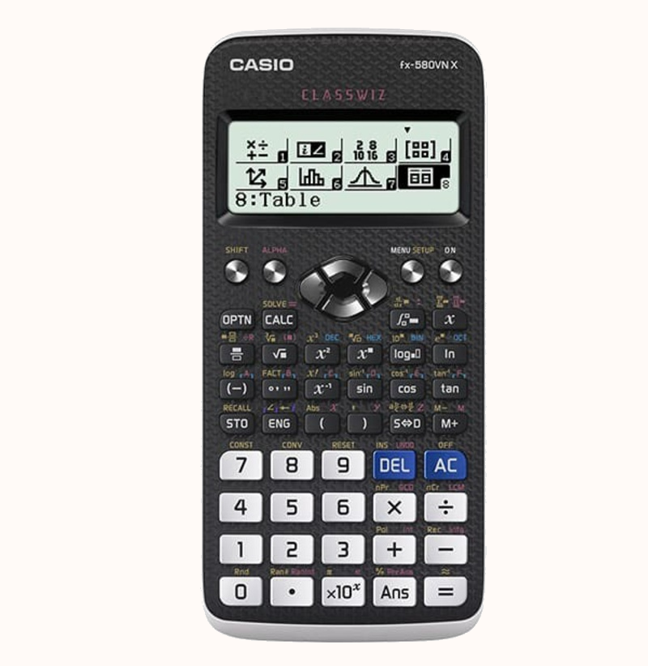

Slide 20

3. Giữ gìn lớp học sạch, đẹp
Thảo luận về lớp học sạch, đẹp
Quan sát các hình ở trang 32 trong SGK, trả lời các câu hỏi:
Nêu những điểm khác nhau của lớp học trong hai hình.
Em thích lớp học của em như thế nào?

Slide 21
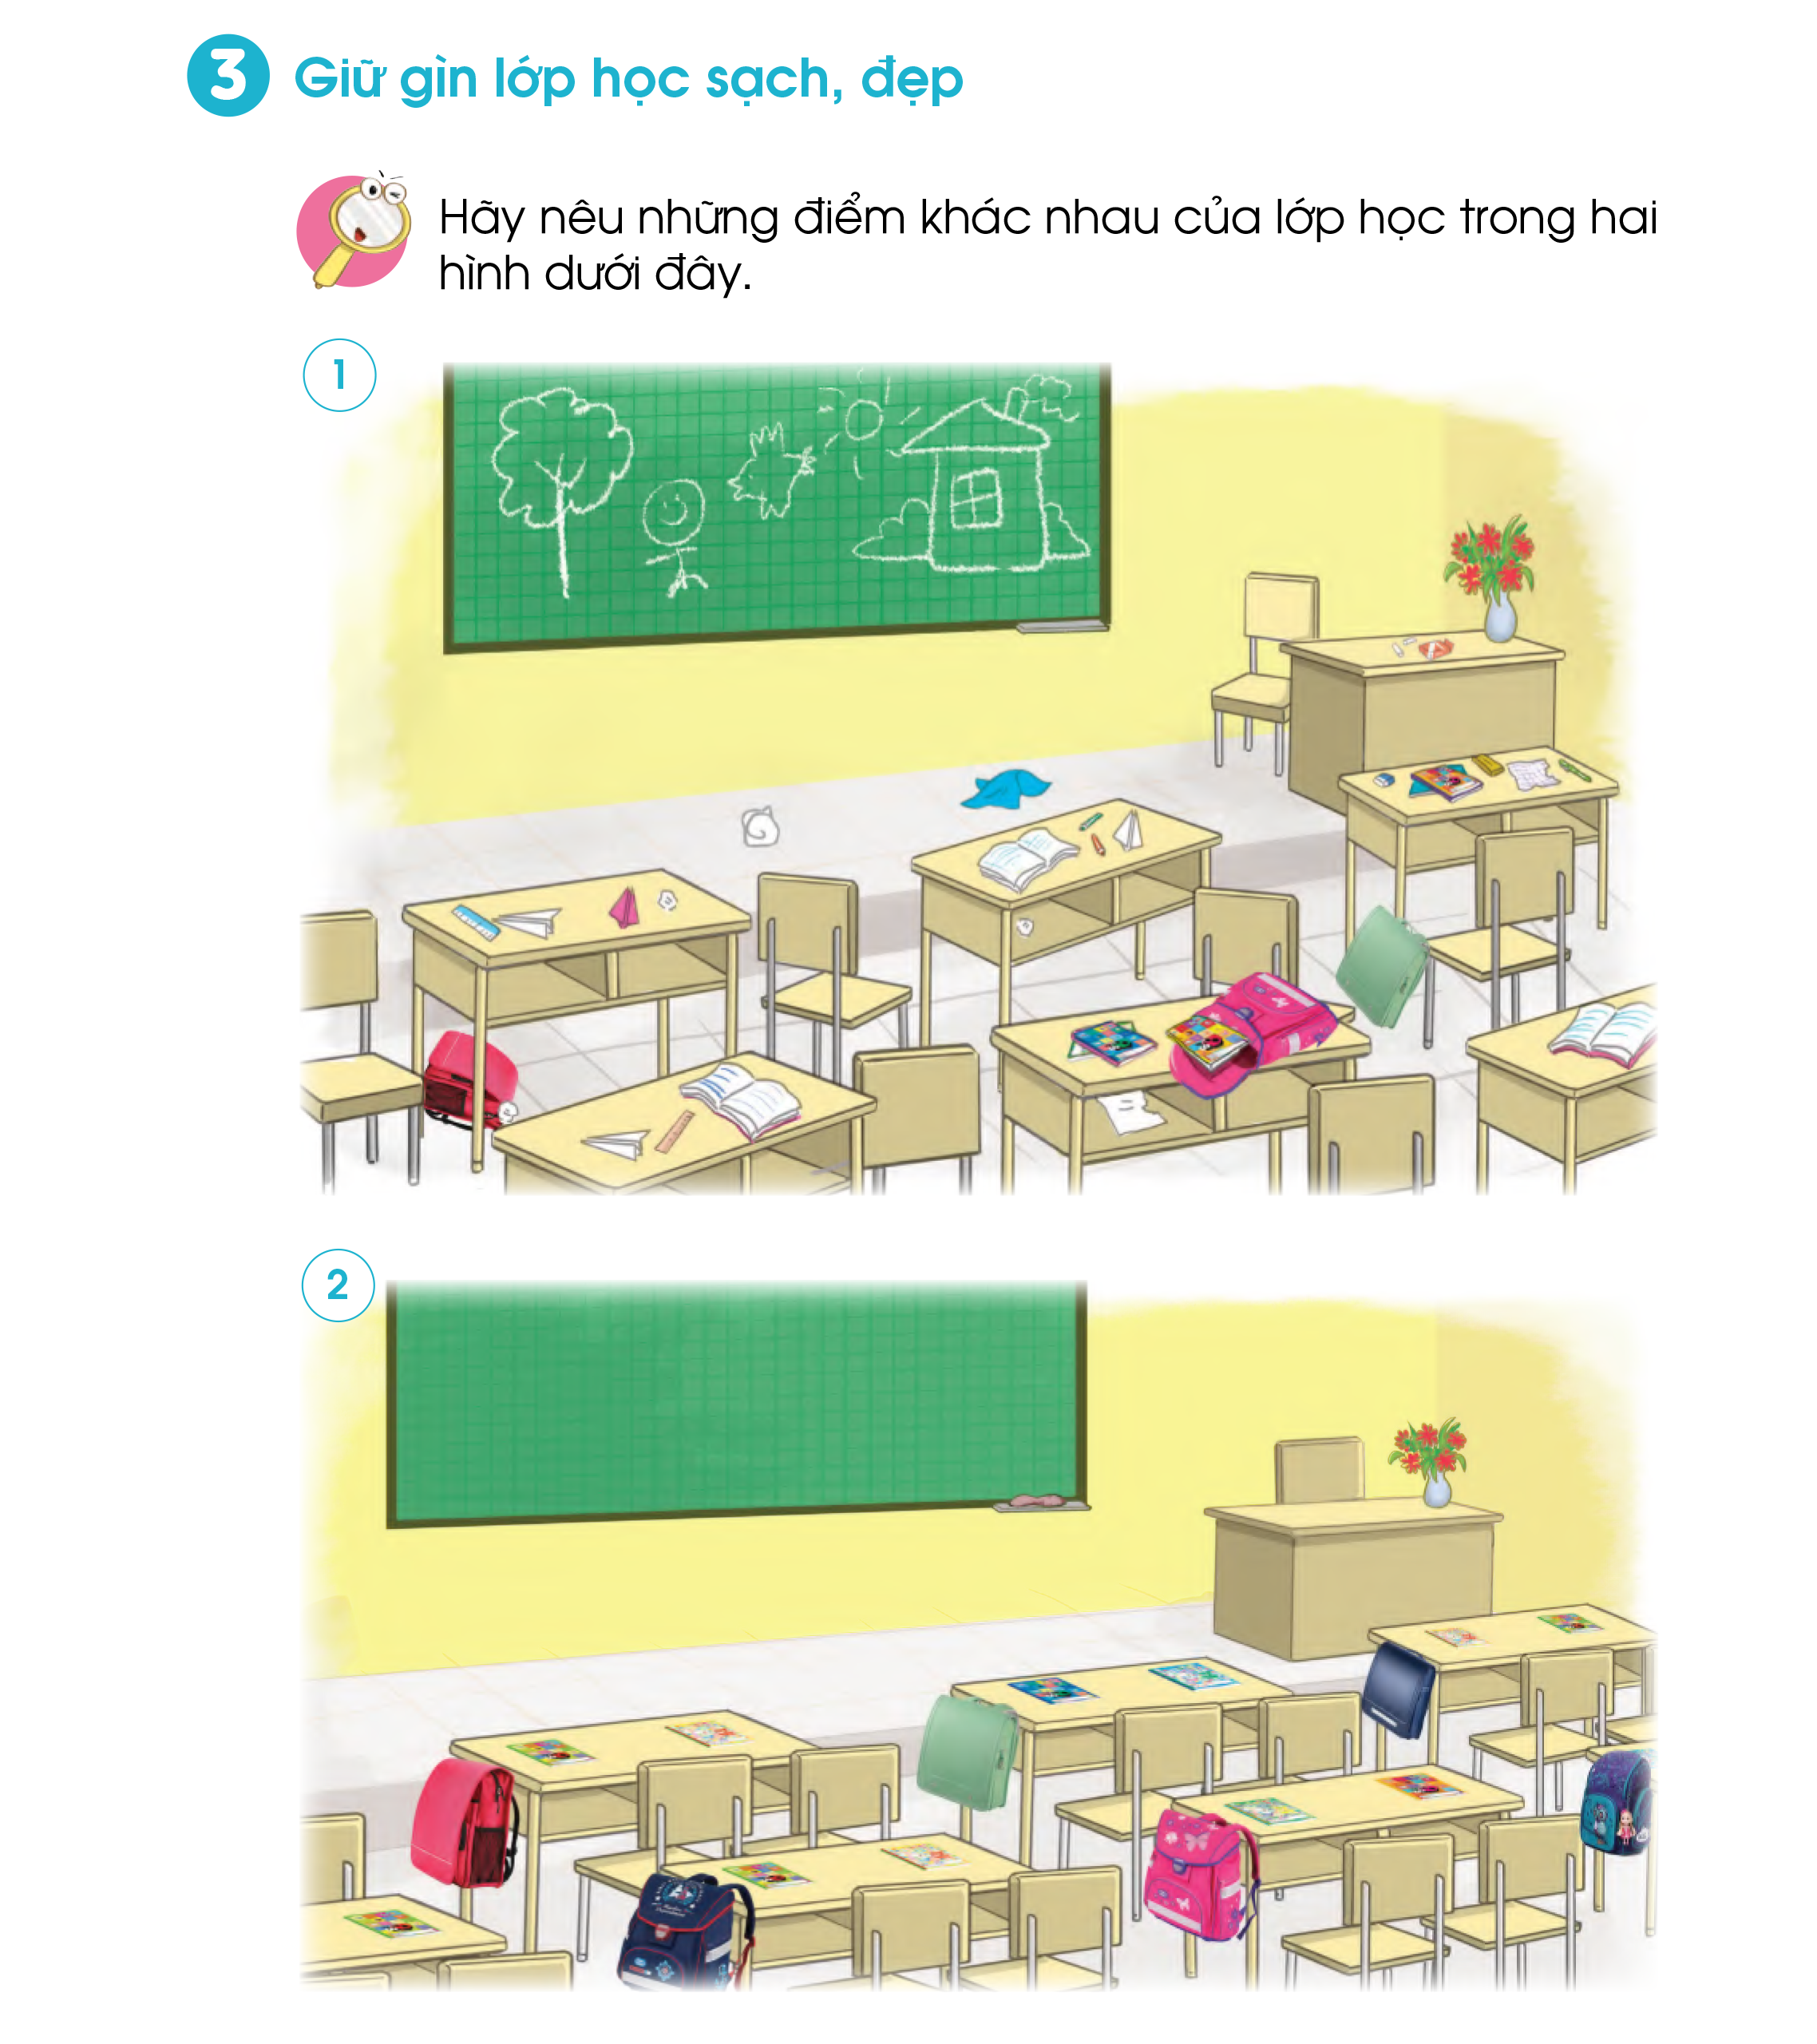

Slide 22
Lớp học ở hình 1 lộn xộn, bừa bộn, chưa sạch sẽ.

Slide 23
Lớp học ở hình 2 gọn gàng, ngăn nắp, sạch sẽ.

Slide 24

Ấn để đến trang sách

Slide 25



Xác định những việc có thể làm để lớp học sạch, đẹp
– Liệt kê những việc có thể làm để giữ lớp học sạch, đẹp.
– Liên hệ xem trong nhóm các bạn đã thực hiện những việc đó như thế nào?

Slide 26
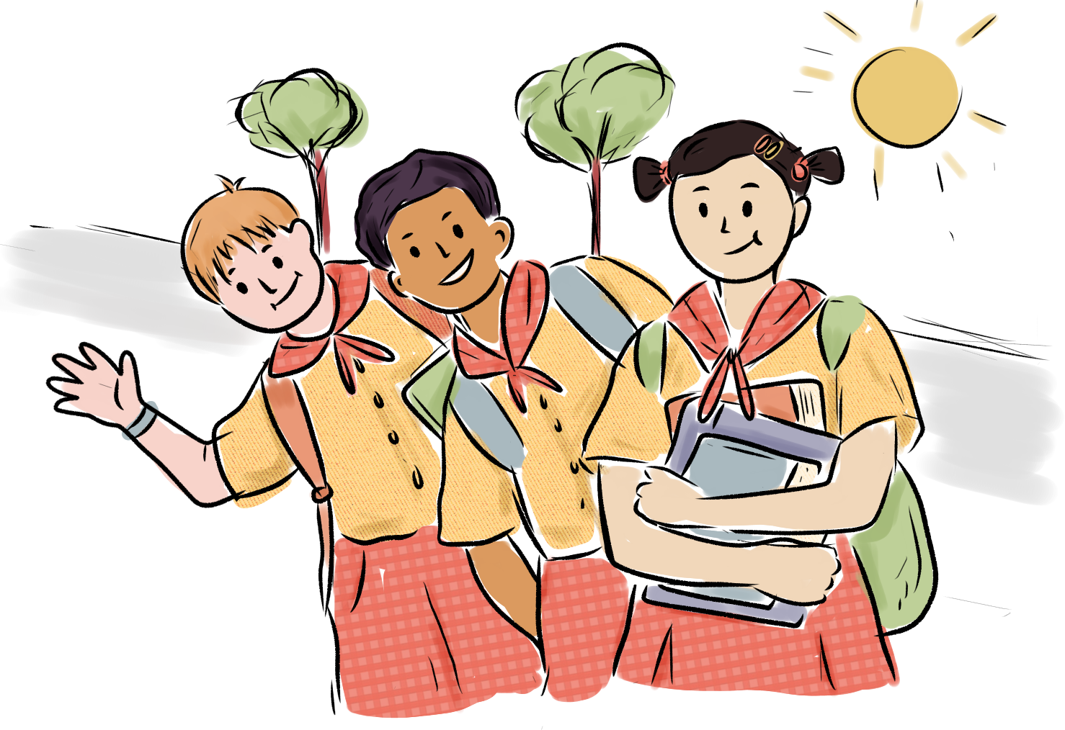
Sắp xếp đồ dùng gọn gàng, ngăn nắp; lau chùi bàn, ghế, bảng; quét lớp; trang trí lớp;...

Slide 27



Slide 28


HƯỚNG DẪN VỀ NHÀ
Ôn tập lại nội dung chính của bài học ngày hôm nay.
Chuẩn bị nội dung Bài 5. Trường học của em.

Slide 29

Notes:
https://www.youtube.com/@hoc1biet10

Slide 30


